Slide 1
Pokročilé metody analýzy dat v neurovědách
RNDr. Eva Janoušová
doc. RNDr. Ladislav Dušek, Dr.
Jaro 2016

Slide 2
Blok 7
Klasifikace dat I

Slide 3
Osnova
Úvod do klasifikace dat
Klasifikace pomocí diskriminačních funkcí:
    lineární diskriminační funkce
    Bayesův klasifikátor
Klasifikace pomocí minimální vzdálenosti
Klasifikace pomocí hranic:
    Fisherova lineární diskriminační analýza

Slide 4
Úvod do klasifikace dat

Slide 5
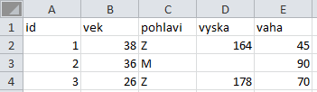

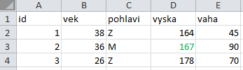
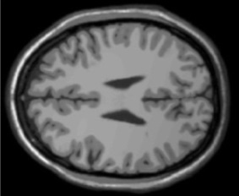
Schéma analýzy a klasifikace dat
Ukázka - kognitivní data apod.
Ukázka - obrazová data
Data
Data
Předzpracování
Předzpracování
Redukce
Redukce
Klasifikace
?
Klasifikace
nebo
?

Slide 6
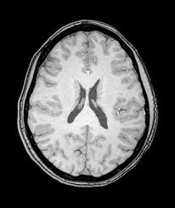
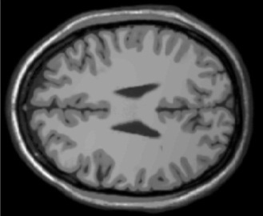
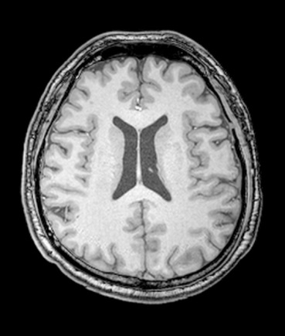
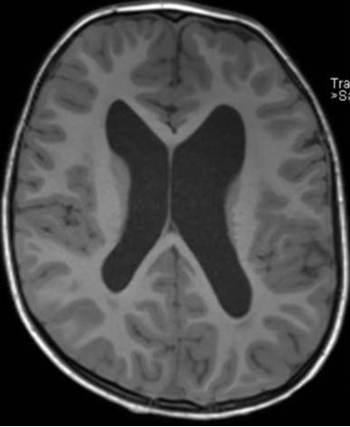
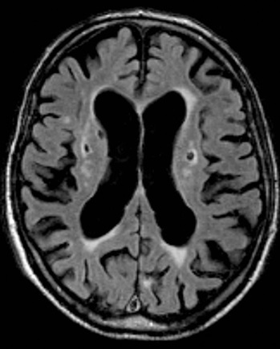
Proč používat klasifikaci dat?
1. Podpora diagnostiky onemocnění mozku (Alzheimerova choroba, schizofrenie atd.):
Zdravé subjekty
Nový subjekt
Pacienti
Pacient? x Zdravý?

Slide 7
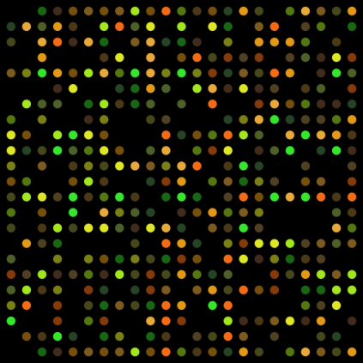
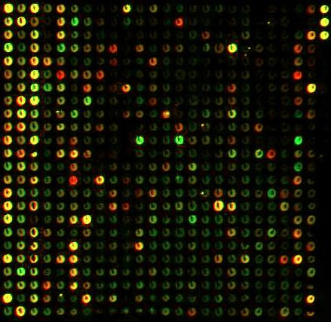
Proč používat klasifikaci dat?
2. Odhalení genetického onemocnění na základě dat s microarray experimentů:
Zdravé subjekty
Nový subjekt
Pacienti
Pacient? x Zdravý?

Slide 8
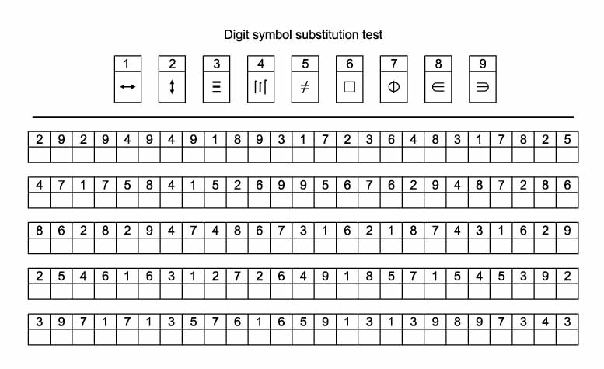
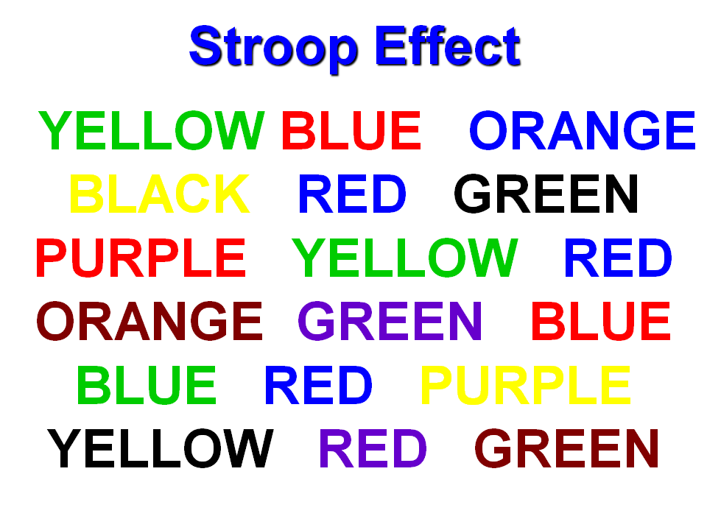
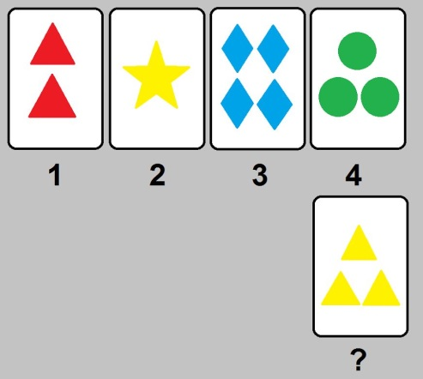
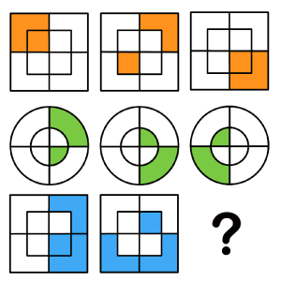
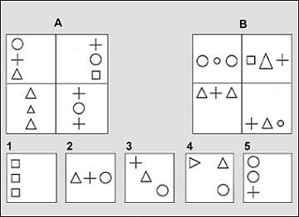
Proč používat klasifikaci dat?
3. Zjištění demence a dalších onemocnění na základě kognitivních testů:
Demence ano? x Demence ne?

Slide 9
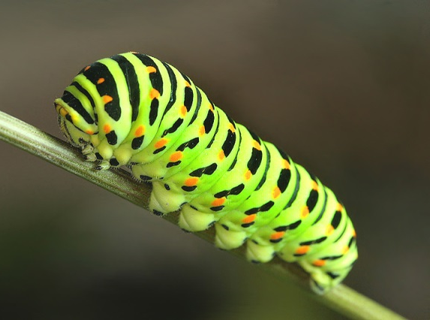
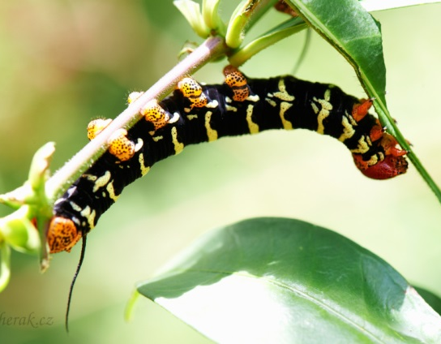

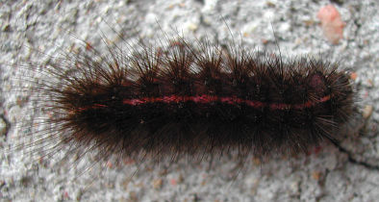
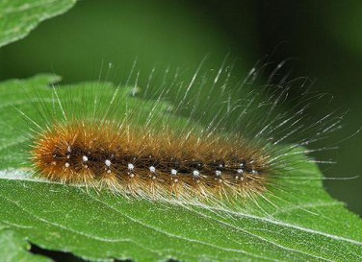
Proč používat klasifikaci dat?
4. Rozpoznání hmyzu:
Nejedovaté housenky
?
Jedovaté housenky
Jedovatá nebo nejedovatá housenka?
Notes:
Když opustíme medicínu, klasifikaci lze využít i na...

Slide 10
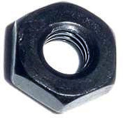
Proč používat klasifikaci dat?
5. Rozpoznání vadných výrobků:
Matičky bez vady
?
Matičky s vnitřní prasklinou
Matička bez vady nebo s vnitřní prasklinou?

Slide 11





Proč používat klasifikaci dat?
6. Rozpoznání tváře při vstupu do zabezpečené budovy:
Nemá přístup do budovy
?
Má přístup do budovy
Dostane se do budovy: ano? x ne?
Notes:
i podle otisků prstů

Slide 12
Cíle klasifikace dat - shrnutí
rozhodnutí o typu či charakteru objektu – např. že daný člověk může vstoupit do budovy či nikoliv, že zvíře je medvěd hnědý nebo medvěd lední apod. – klasifikační, resp. rozpoznávací úloha;
posouzení kvality stavu analyzovaného objektu – např. zda je pacient v pořádku, nebo má infarkt myokardu, cirhózu jater, apod. – opět klasifikační, resp. rozpoznávací úloha;
rozhodnutí o budoucnosti objektu – např. zda lze pacienta léčit a vyléčit, zda les po 20 letech odumře, jaké bude sociální složení obyvatelstva na daném území a v daném čase – klasifikační, resp. predikční úloha
poznámka: v některých oblastech se pojem predikce a klasifikace rozlišuje:
  pojem klasifikace je používán, použije-li se klasifikačního algoritmu pro známá data; pokud jsou data nová, pro která apriori neznáme klasifikační třídu, pak hovoříme o predikci klasifikační třídy
  pojem klasifikace používáme, pokud vybíráme identifikátor klasifikační třídy z určitého diskrétního konečného počtu možných identifikátorů; pokud určujeme (predikujeme) spojitou hodnotu, např. pomocí regrese, pak hovoříme o predikci, i když tento pojem nemá časovou dimenzi

Slide 13
Klasifikace versus diskriminační analýza
klasifikace – rozdělení (konkrétní či teoretické) dané skupiny (množiny) objektů na konečný počet dílčích skupin (podmnožin), v nichž všechny objekty mají dostatečně podobné společné vlastnosti. Předměty (jevy), které mají podobné uvažované vlastnosti tvoří třídu (skupinu).
diskriminační analýza – hledá vztah mezi kategoriální proměnnou a množinou vzájemně vázaných proměnných; je to podskupina klasifikačních metod
poznámka: analýza a klasifikace dat občas nazývána souhrnně jako:
  „rozpoznávání obrazů“ (pattern recognition) – obraz nejen ve smyslu obraz mozku či obraz sítnice oka, ale ve smyslu popis (tzn. „obraz“) reálného objektu
  „dolování z dat“ (data mining)
  „strojové učení“ (machine learning)

Slide 14
Lineární separabilita
a)
b)
c)
x₂
x₂
x₂
x₁
x₁
x₁
lineárně separabilní úloha
lineárně neseparabilní úloha
lineárně separované klasifikační třídy
nelineárně separabilní úloha
Notes:
v budoucnu překreslit!!! není přehledné!!!

Slide 15
Lineárně neseparabilní třídy – způsoby řešení
zachováme původní obrazový prostor a zvolíme nelineární hranici:
a) definovanou
obecně
b) složenou po částech z lineárních úseků
zobrazíme původní p-rozměrný obrazový prostor nelineární transformací do nového m-rozměrného prostoru tak, aby v novém prostoru byly klasifikační třídy lineárně separabilní

Slide 16
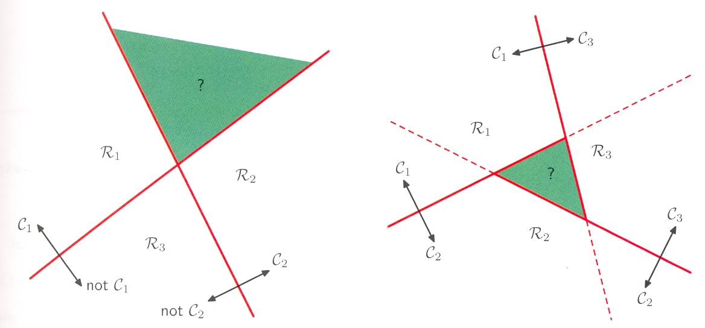
Klasifikace s více třídami
klasifikace „jedna versus zbytek“
R-1 hranice oddělí jednu klasifikační třídu od všech dalších
    klasifikace „jedna versus jedna“
    R(R-1)/2 binárních hranic mezi každými dvěma třídami
problematickým úsekům se můžeme vyhnout použitím diskriminačních funkcí (do r-té třídy ω_{r} zařadíme obraz x za předpokladu, že g_{r}(x) > g_{s}(x) pro ∀ r ≠ s) → klasifikační hranice je průmět průsečíku g_{r}(x) = g_{s}(x) do obrazového prostoru – takto definovaný klasifikační prostor je vždy spojitý a konvexní

Slide 17
Typy klasifikátorů – podle reprezentace vstupních dat
Podle reprezentace vstupních dat:
  příznakové klasifikátory: paralelní x sekvenční
  strukturální (syntaktické) klasifikátory
  kombinované klasifikátory
Podle jednoznačnosti zařazení do skupin:
  deterministické klasifikátory
  pravděpodobnostní klasifikátory
Podle typů klasifikačních a učících algoritmů:
  parametrické klasifikátory
  neparametrické klasifikátory
Podle způsobu učení:
  učení s učitelem: dokonalým x nedokonalým
  učení bez učitele
Podle principu klasifikace:
  klasifikace pomocí diskriminačních funkcí
  klasifikace pomocí vzdálenosti od etalonů klasifikačních tříd
  klasifikace pomocí hranic v obrazovém prostoru

Slide 18

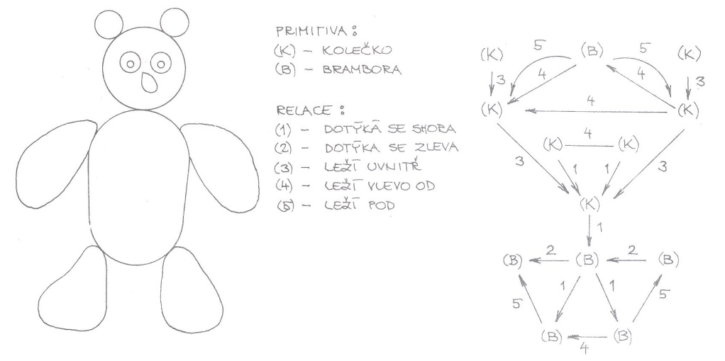
Typy klasifikátorů – podle reprezentace vstupních dat
příznakové – vstupní data vyjádřena vektorem hodnot jednotlivých proměnných (příznaků):
  paralelní – zpracování vektoru jako celku (např. Bayesův klasifikátor)
  sekvenční – zpracování (občas i měření) proměnných postupně (např. klasifikační stromy)
strukturální (syntaktické) – vstupní data popsána relačními strukturami
kombinované – jednotlivá primitiva doplněna příznakovým popisem

Slide 19
Typy klasifikátorů – dle jednoznačnosti zařazení do skupin
deterministické klasifikátory:
  každý objekt musí patřit do nějaké třídy a nemůže být současně ve více třídách
  pozn. použití termínu „deterministický klasifikátor“ v případě, že klasifikátor daná data zpracuje vždy se stejným výsledkem (např. Bayesův klasifikátor) x „nedeterministický klasifikátor“, který může při opakovaném zpracování daných dat klasifikovat různě (např. neuronové sítě – záleží na tom, jaká bude inicializace)
pravděpodobnostní klasifikátory:
  stanoví pravděpodobnost zařazení obrazů do daných klasifikačních tříd
  např. člověk má s pravděpodobností 0,6 infarkt, s pstí 0,3 má atrofii srdeční komory a s pstí 0,1 je zdravý
Notes:
pstní – fuzzy logika
budeme se věnovat deterministickým klasifikátorům s pevným počtem příznaků

Slide 20
Typy klasifikátorů – dle typů klasifikačních a učících algoritmů
parametrické klasifikátory:
  potřeba nastavit či určit parametry
  např. prahová klasifikace (potřeba stanovit práh), metoda podpůrných vektorů (potřeba stanovit parametr „C“) atd.
neparametrické klasifikátory:
  není potřeba nastavovat žádné parametry
  např. klasifikace podle vzdáleností od reprezentativního objektu (tzv. „etalonu“) skupin
pozn. z tohoto pohledu jsou klasifikační stromy parametrické klasifikátory, pokud to však hodnotíme ze statistického pohledu, jsou to neparametrické metody, protože nemají předpoklad normálního rozdělení

Slide 21
Typy klasifikátorů – podle způsobu učení
učení s učitelem – k dispozici trénovací množina, u níž známe zařazení každého objektu do jednotlivých klasifikačních tříd
  učení s dokonalým učitelem – učitel se nemůže splést (tzn. předpokládáme, že všechny trénovací objekty jsou správně označené, že patří do dané třídy)
  učení s nedokonalým učitelem – připouštíme, že v trénovací množině mohou být nesprávně označené subjekty (např. u některých duševních onemocnění se lékař může splést a označit pacienta za schizofrenika, i když trpí bipolární poruchou, což se však prokáže až za několik let, takže v naší trénovací množině je takto špatně zařazený subjekt)
učení bez učitele:
  trénovací množina není k dispozici a často ani předem neznáme, jaké třídy (skupiny) se v datech budou vyskytovat
  typickým příkladem je shlukování
Notes:
učení s nedokonalým učitelem:
jde babička s vnoučkem a učí ho, že tohle auto je audi, tohle mazda atd. – babička se sice čas od času splete, ale vnouček se stejně auta nakonec naučí poznávat
databáze ADNI – víme, že jsou tam chyby, že někteří pacienti mají špatně určenou diagnózu
u učitelů nedokonalých bychom měli stanovit míru nejasnosti

Slide 22
Typy klasifikátorů – podle principu klasifikace
klasifikace pomocí diskriminačních funkcí:
  diskriminační funkce určují míru příslušnosti
  k dané klasifikační třídě
  pro danou třídu má daná diskriminační
  funkce nejvyšší hodnotu
klasifikace pomocí min. vzdálenosti od etalonů klasif. tříd:
  etalon = reprezentativní objekt(y) klasifikační třídy
  počet etalonů klasif. třídy různý – od jednoho vzorku
  (např. centroidu) po úplný výčet všech objektů dané
  třídy (např. u klasif. pomocí metody průměrné vazby)
klasifikace pomocí hranic v obrazovém prostoru:
  stanovení hranic (hraničních ploch) oddělujících
  klasifikační třídy
x₂
x₁
x₂
?
x₁
x₂
?
x₁
Notes:
diskriminační fce -> využití vícerozměrného normálního rozdělení

Slide 23
Klasifikace pomocí diskriminačních funkcí

Slide 24
Klasifikace pomocí diskriminačních funkcí
diskriminační funkce g_{i}(x) – vyjadřují míru příslušnosti objektu x do jednotlivých klasifikačních tříd
zařadíme x do takové třídy ω_{i}, pro kterou je g_{i}(x) maximální
matematicky: pro objekt x z třídy ω_{r} platí, že g_{r}(x) > g_{s}(x) pro s =1,2,…,R a r ≠ s
g(x)
g₁(x)
g₂(x)
w₁
x_{H}
w₂
x
pro klasifikaci do dvou tříd lze rozhodovací pravidlo klasifikátoru zapsat jako:
ω_{k} = d(x) = sign(g₁(x) – g₂(x))
pokud d(x) ≥ 0 → zařazení x do třídy ω₁
pokud d(x) < 0 → zařazení x do třídy ω₂

Slide 25
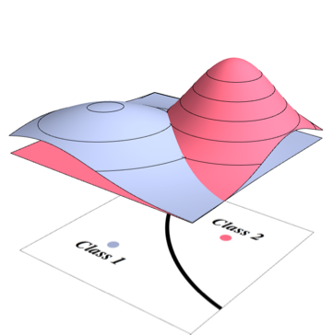
Souvislost klasifikace pomocí diskriminačních funkcí s klasifikací pomocí hranic
Hranice mezi dvěma sousedními třídami ω₁ a ω₂ je určena průmětem průsečíku funkcí g_{r}(x) a g_{s}(x), definovaného rovnicí g_{r}(x) = g_{s}(x), do obrazového prostoru.
g(x)
g₁(x)
g₂(x)
w₁
x_{H}
w₂
x
hraniční bod

Slide 26
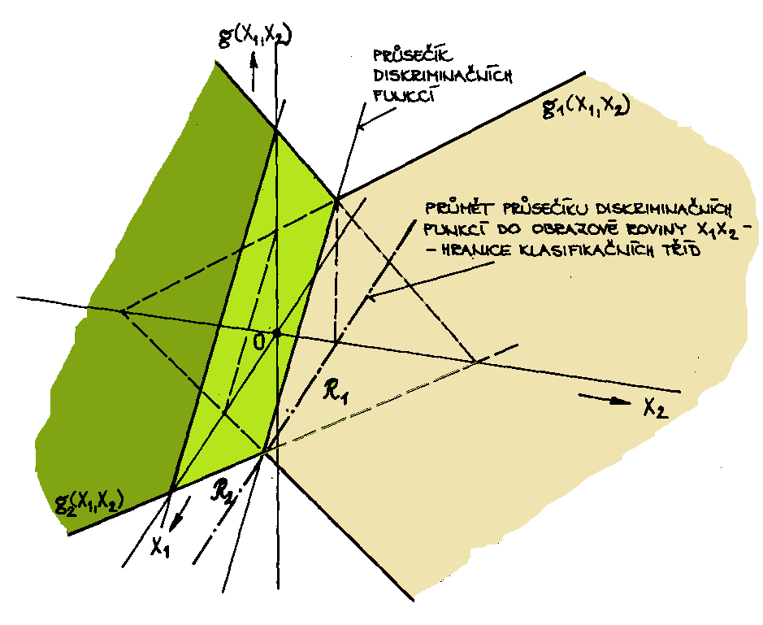
Příklady diskriminačních funkcí
nejjednodušším tvarem diskriminační funkce je lineární funkce:
g_{r}(x) = a_{r0} + a_{r1}x₁ + a_{r2}x₂ +…+ a_{rp}x_{p}
diskriminační funkce na základě statistických vlastností množiny objektů:
g_{r}(x) = P(ω_{r}|x)
kde P(ω_{r}|x) je pravděpodobnost zatřídění x do třídy ω_{r}
→ Bayesův klasifikátor

Slide 27
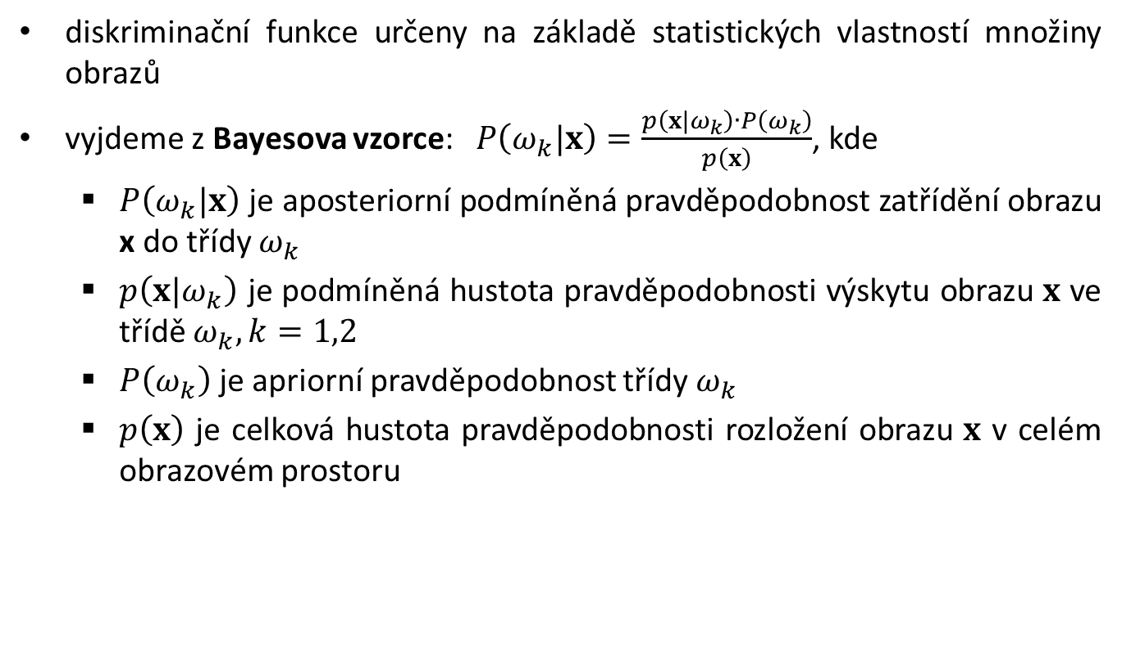
Bayesův klasifikátor
diskriminační funkce určeny na základě statistických vlastností množiny obrazů
vyjdeme z Bayesova vzorce: $P\left(ω_{k}|x\right)=\frac{p\left(x|ω_{k}\right)∙P\left(ω_{k}\right)}{p\left(x\right)}$, kde
  $P\left(ω_{k}|x\right)$ je aposteriorní podmíněná pravděpodobnost zatřídění obrazu x do třídy $ω_{k}$
  $p\left(x|ω_{k}\right)$ je podmíněná hustota pravděpodobnosti výskytu obrazu $x$ ve třídě $ω_{k}, k=1,2$
  $P\left(ω_{k}\right)$ je apriorní pravděpodobnost třídy $ω_{k}$
  $p\left(x\right)$ je celková hustota pravděpodobnosti rozložení obrazu $x$ v celém obrazovém prostoru

Slide 28
Bayesův klasifikátor – kritéria
Kritérium maximální aposteriorní pravděpodobnosti
Kritérium minimální střední ztráty
kritérií existuje více, ale tyto dvě jsou základní a ostatní z nich lze zpravidla odvodit – např.:
  kritérium minimální pravděpodobnosti chybného rozhodnutí
  kritérium maximální pravděpodobnosti

Slide 29



Bayesův kl. – kritérium maximální aposteriorní psti
zatřídění obrazu x do třídy s větší aposteriorní pravděpodobností, tedy:
když $P\left(ω_{1}|x\right)$ ≥ $P\left(ω_{2}|x\right)$ → zařazení x do třídy ω₁
když $P\left(ω_{1}|x\right)$ < $P\left(ω_{2}|x\right)$ → zařazení x do třídy ω₂
0,12
0,10
$$P\left(ω_{1}|x\right)$$
$$P\left(ω_{2}|x\right)$$
0,08
0,06
0,04
0,02
0
-5
0
5
10
15
20
x₁
obraz, který chceme zatřídit

Slide 30

Bayesův kl. – kritérium maximální aposteriorní psti
Příklad: Bylo provedeno měření objemu hipokampu a mozkových komor
(v cm³) u 3 pacientů se schizofrenií a 3 kontrol: $X_{D}=\left[\begin{matrix}2 & 12 \\ 4 & 10 \\ 3 & 8\end{matrix}\right], { X}_{H}=\left[\begin{matrix}5 & 7 \\ 3 & 9 \\ 4 & 5\end{matrix}\right].$
Určete, zda testovací subjekt $x=\left[\begin{matrix}3,5 & 9\end{matrix}\right]$ patří do skupiny pacientů či kontrolních subjektů pomocí Bayesova klasifikátoru.
13
12
pacienti
11
kontroly
10
testovací subjekt
9
Objem mozkových komor
8
7
6
5
4
1
2
3
4
5
6
Objem hipokampu

Slide 31
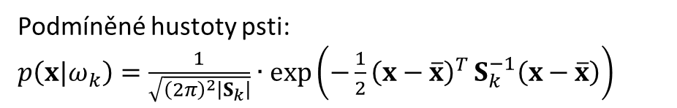
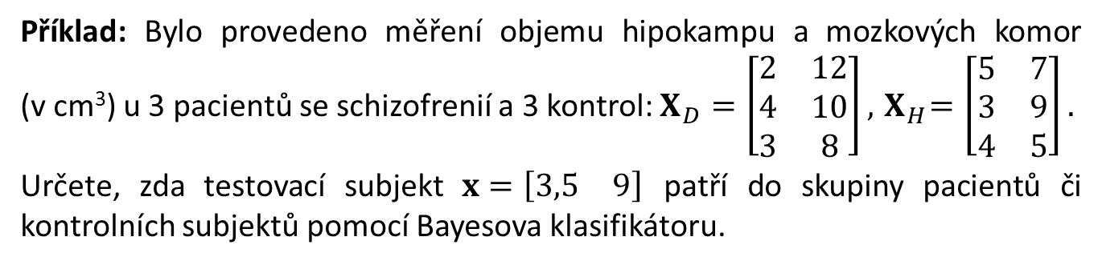
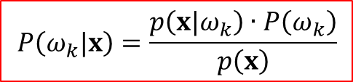
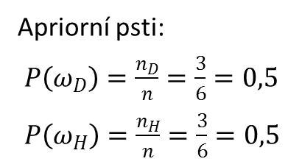

Bayesův kl. – kritérium maximální aposteriorní psti
Příklad: Bylo provedeno měření objemu hipokampu a mozkových komor
(v cm³) u 3 pacientů se schizofrenií a 3 kontrol: $X_{D}=\left[\begin{matrix}2 & 12 \\ 4 & 10 \\ 3 & 8\end{matrix}\right], { X}_{H}=\left[\begin{matrix}5 & 7 \\ 3 & 9 \\ 4 & 5\end{matrix}\right].$
Určete, zda testovací subjekt $x=\left[\begin{matrix}3,5 & 9\end{matrix}\right]$ patří do skupiny pacientů či kontrolních subjektů pomocí Bayesova klasifikátoru.
$$P\left(ω_{k}|x\right)=\frac{p\left(x|ω_{k}\right)∙P\left(ω_{k}\right)}{p\left(x\right)}$$
Označení a pomocné výpočty:
$n_{D}=3$; $n_{H}=3$; $n=6$
Apriorní psti:
$P\left(ω_{D}\right)=\frac{n_{D}}{n}=\frac{3}{6}=0,5$
$P\left(ω_{H}\right)=\frac{n_{H}}{n}=\frac{3}{6}=0,5$
Podmíněné hustoty psti: $p\left(x|ω_{k}\right)=\frac{1}{\sqrt{{\left(2π\right)}^{2}\left|S_{k}\right|}}∙exp\left(−\frac{1}{2}{\left(x−\overline{x}\right)}^{T }S_{k}^{−1}\left(x−\overline{x}\right)\right)$

Slide 32
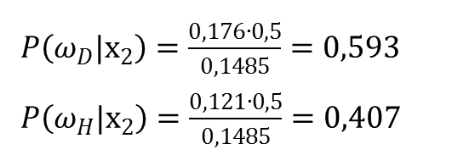
Bayesův kl. – kritérium maximální aposteriorní psti
Příklad:
1. Klasifikace podle objemu mozkových komor:
13
13
12
12
pacienti
11
11
kontroly
10
10
testovací subjekt
9
9
Objem mozkových komor
Objem mozkových komor
8
8
7
7
6
6
5
5
4
4
1
2
3
4
5
6
Objem hipokampu
$P\left(ω_{D}|x_{2}\right)=\frac{0,176∙0,5}{0,1485}=0,593$
$P\left(ω_{H}|x_{2}\right)=\frac{0,121∙0,5}{0,1485}=0,407$
→ subjekt zařazen do třídy pacientů

Slide 33
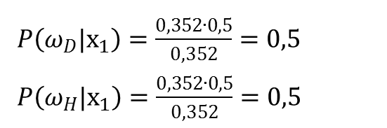
Bayesův kl. – kritérium maximální aposteriorní psti
Příklad:
13
12
pacienti
2. Klasifikace podle
objemu hipokampu:
kontroly
11
10
testovací subjekt
9
Objem mozkových komor
8
7
6
5
4
1
2
3
4
5
6
Objem hipokampu
$P\left(ω_{D}|x_{1}\right)=\frac{0,352∙0,5}{0,352}=0,5$
$P\left(ω_{H}|x_{1}\right)=\frac{0,352∙0,5}{0,352}=0,5$
→ nelze jednoznačně určit,
kam subjekt zařadíme
1
2
3
4
5
6
Objem hipokampu

Slide 34
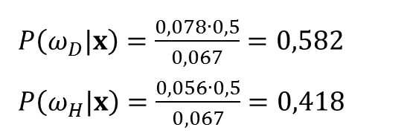
Bayesův kl. – kritérium maximální aposteriorní psti
Příklad – klasifikace podle obou proměnných:
Objem mozkových komor
pacienti
kontroly
testovací subjekt
Objem mozkových komor
Objem hipokampu
Objem hipokampu
$P\left(ω_{D}|x\right)=\frac{0,078∙0,5}{0,067}=0,582$
$P\left(ω_{H}|x\right)=\frac{0,056∙0,5}{0,067}=0,418$
→ subjekt zařazen do třídy pacientů

Slide 35
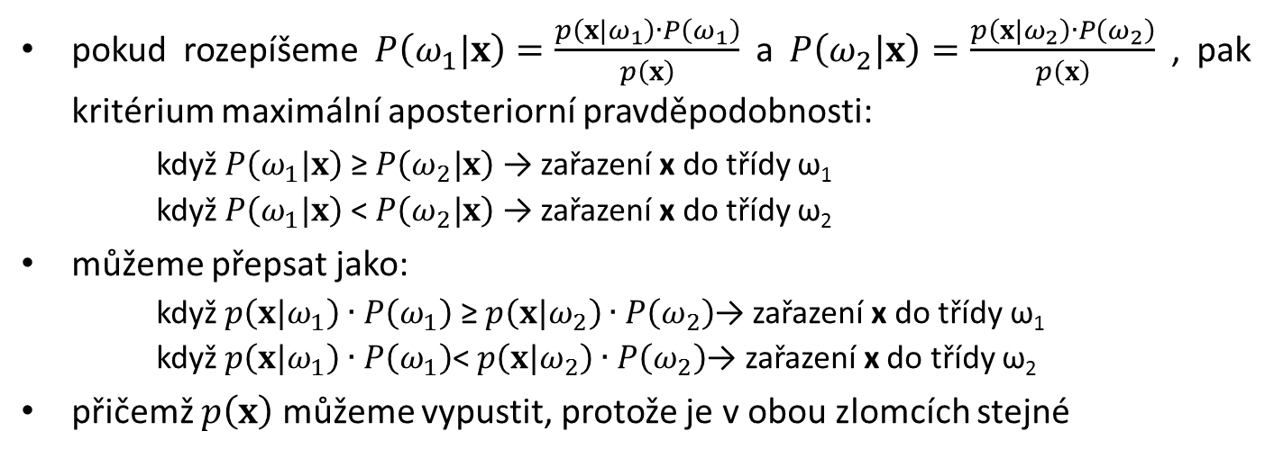
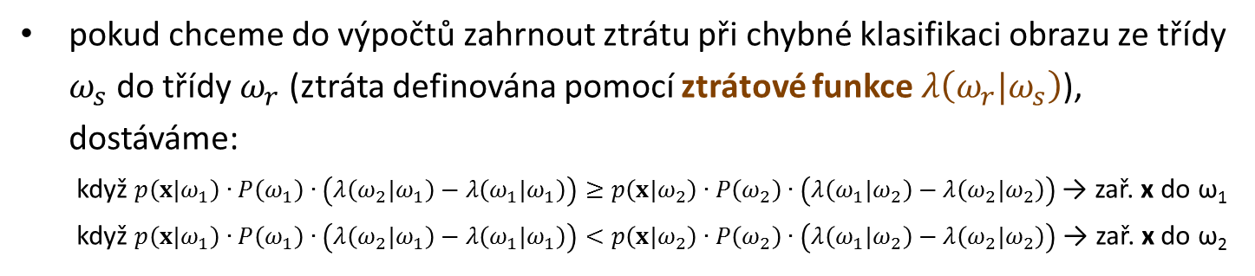
Bayesův kl. – kritérium minimální střední ztráty
pokud rozepíšeme $P\left(ω_{1}|x\right)=\frac{p\left(x|ω_{1}\right)∙P\left(ω_{1}\right)}{p\left(x\right)}$ a $P\left(ω_{2}|x\right)=\frac{p\left(x|ω_{2}\right)∙P\left(ω_{2}\right)}{p\left(x\right)}$ , pak kritérium maximální aposteriorní pravděpodobnosti:
když $P\left(ω_{1}|x\right)$ ≥ $P\left(ω_{2}|x\right)$ → zařazení x do třídy ω₁
když $P\left(ω_{1}|x\right)$ < $P\left(ω_{2}|x\right)$ → zařazení x do třídy ω₂
můžeme přepsat jako:
když $p\left(x|ω_{1}\right)∙P\left(ω_{1}\right)$ ≥ $p\left(x|ω_{2}\right)∙P\left(ω_{2}\right)$→ zařazení x do třídy ω₁
když $p\left(x|ω_{1}\right)∙P\left(ω_{1}\right)$< $p\left(x|ω_{2}\right)∙P\left(ω_{2}\right)$→ zařazení x do třídy ω₂
přičemž $p\left(x\right)$ můžeme vypustit, protože je v obou zlomcích stejné
pokud chceme do výpočtů zahrnout ztrátu při chybné klasifikaci obrazu ze třídy $ω_{s}$ do třídy $ω_{r}$ (ztráta definována pomocí ztrátové funkce $λ\left(ω_{r}|ω_{s}\right)$), dostáváme:
když $p\left(x|ω_{1}\right)∙P\left(ω_{1}\right)∙\left(λ\left(ω_{2}|ω_{1}\right)−λ\left(ω_{1}|ω_{1}\right)\right)≥p\left(x|ω_{2}\right)∙P\left(ω_{2}\right)∙\left(λ\left(ω_{1}|ω_{2}\right)−λ\left(ω_{2}|ω_{2}\right)\right)$ → zař. x do ω₁
když $p\left(x|ω_{1}\right)∙P\left(ω_{1}\right)∙\left(λ\left(ω_{2}|ω_{1}\right)−λ\left(ω_{1}|ω_{1}\right)\right)<p\left(x|ω_{2}\right)∙P\left(ω_{2}\right)∙\left(λ\left(ω_{1}|ω_{2}\right)−λ\left(ω_{2}|ω_{2}\right)\right)$→ zař. x do ω₂
Notes:
pokud bychom ztráty $λ\left(ω_{2}|ω_{1}\right)$=$λ\left(ω_{1}|ω_{2}\right)$=1 a ztráty při správném zařazení byly nulové, pak dostáváme kritérium výše

Slide 36
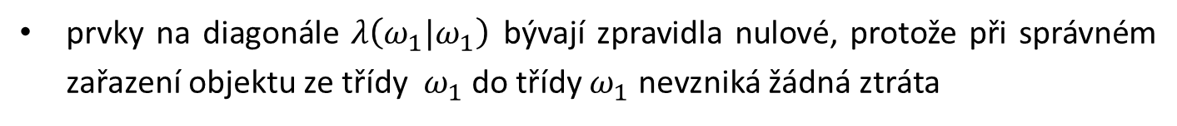
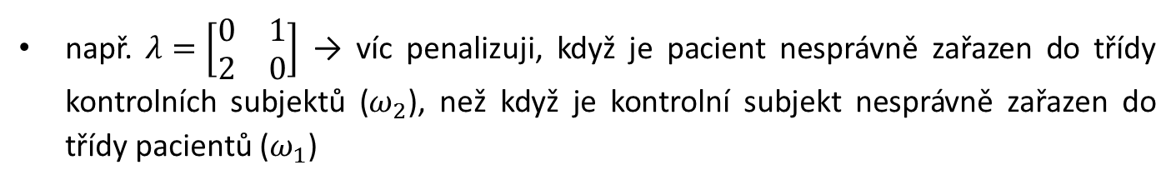
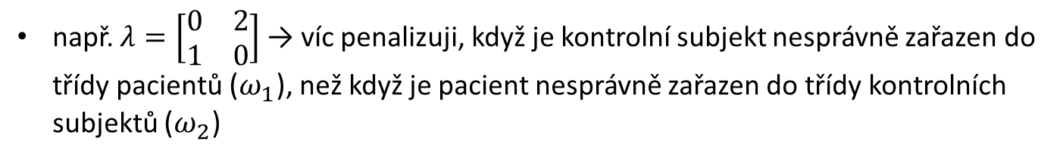
Bayesův kl. – kritérium minimální střední ztráty
ztrátové funkce $λ\left(ω_{r}|ω_{s}\right)$ se obvykle zapisují do matice ztrátových funkcí:
prvky na diagonále $λ\left(ω_{1}|ω_{1}\right)$ bývají zpravidla nulové, protože při správném zařazení objektu ze třídy $ω_{1}$ do třídy $ω_{1}$ nevzniká žádná ztráta
např. $λ=\left[\begin{matrix}0 & 1 \\ 2 & 0\end{matrix}\right]$ → víc penalizuji, když je pacient nesprávně zařazen do třídy kontrolních subjektů ($ω_{2}$), než když je kontrolní subjekt nesprávně zařazen do třídy pacientů ($ω_{1}$)
např. $λ=\left[\begin{matrix}0 & 2 \\ 1 & 0\end{matrix}\right]$ → víc penalizuji, když je kontrolní subjekt nesprávně zařazen do třídy pacientů ($ω_{1}$), než když je pacient nesprávně zařazen do třídy kontrolních subjektů ($ω_{2}$)

Slide 37
Bayesův klasifikátor – poznámka
kromě nastavování ztrát je možné nastavovat i apriorní pravděpodobnosti
Apriorní pravděpodobnosti stejné
Apriorní pravděpodobnosti různé
→ zařazení objektu do červené třídy
→ zařazení objektu do černé třídy
Notes:
konkrétně vpravo je apriorní pst černé třídy 2x vyšší než červené třídy
samozřejmě ne vždy vyjde, že když dáme jedné třídě 2x vyšší apriorní pst, že bude neznámý subjekt do této třídy zařazen!

Slide 38
Klasifikace pomocí minimální vzdálenosti

Slide 39
Typy klasifikátorů – podle principu klasifikace
klasifikace pomocí diskriminačních funkcí:
  diskriminační funkce určují míru příslušnosti
  k dané klasifikační třídě
  pro danou třídu má daná diskriminační
  funkce nejvyšší hodnotu
klasifikace pomocí min. vzdálenosti od etalonů klasif. tříd:
  etalon = reprezentativní objekt(y) klasifikační třídy
  počet etalonů klasif. třídy různý – od jednoho vzorku
  (např. centroidu) po úplný výčet všech objektů dané
  třídy (např. u klasif. pomocí metody průměrné vazby)
klasifikace pomocí hranic v obrazovém prostoru:
  stanovení hranic (hraničních ploch) oddělujících
  klasifikační třídy
x₂
x₁
x₂
?
x₁
x₂
?
x₁
Notes:
diskriminační fce -> využití vícerozměrného normálního rozdělení

Slide 40
Klasifikace pomocí minimální vzdálenosti
x₂
?
x₁
nutno zvolit metriku vzdálenosti či podobnosti:
  mezi jednotlivými objekty
  mezi množinami objektů

Slide 41
Typy metrik a konkrétní příklady – opakování
MEZI DVĚMA OBJEKTY
MEZI DVĚMA MNOŽINAMI OBJEKTŮ
Metriky pro určení vzdálenosti mezi
2 objekty s kvantitativními proměnnými
Deterministické metriky pro určení vzdálenosti mezi 2 množinami objektů
Euklidova m., Hammingova (manhattanská) m., Minkovského m., Čebyševova m., Mahalanobisova m., Canberrská m.
Metoda nejbližšího souseda, k nejbližších sousedů, nejvzdálenějšího souseda, průměrné vazby, Wardova metoda
Metriky pro určení podobnosti 2 objektů
s kvantitativními proměnnými
Skalární součin, m. kosinové podobnosti, Pearsonův korelační koeficient, Tanimotova m.
Metriky pro určení vzdálenosti mezi
2 množinami objektů používající jejich pravděpodobnostní charakteristiky
Metriky pro určení vzdálenosti mezi
2 objekty s kvalitativními proměnnými
Hammingova m.
Chernoffova m., Bhattacharyyova m. atd.
Metriky pro určení podobnosti 2 objektů
s kvalitativními proměnnými
Tanimotova m., Jaccardův-Tanimotův a.k., Russelův-
Raovův a.k., Sokalův-Michenerův a.k., Dicův k.,
Rogersův-Tanimotův k., Hamanův k.

Slide 42
Euklidova, Hammingova (manhattanská), Čebyševova metrika – opakování
Hammingova (manhattanská) metrika
Euklidova metrika
Čebyševova metrika
13
13
13
pacienti
kontroly
12
12
12
testovací subjekt
11
11
11
10
10
10
9
9
9
Objem mozkových komor
Objem mozkových komor
Objem mozkových komor
8
8
8
7
7
7
6
6
6
5
5
5
4
1
2
3
4
5
6
4
1
2
3
4
5
6
4
1
2
3
4
5
6
Objem hipokampu
Objem hipokampu
Objem hipokampu
zobecnění těchto 3 metrik: Minkovského metrika
začleněním inverze kovarianční matice získáváme Mahalanobisovu metriku

Slide 43
Nejpoužívanější metriky pro určení vzdálenosti mezi dvěma množinami obrazů – opakování
Metoda nejbližšího souseda
Metoda k nejbližších sousedů
Metoda nejvzdálenějšího souseda – obtížně použitelná pro klasifikaci
Centroidová metoda
Metoda průměrné vazby
Wardova metoda – zřídka používaná pro klasifikaci
poznámka: podobnost (resp. vzdálenost) mezi třídami dána:
  „podobností“ jednoho obrazu s jedním či více obrazy jedné třídy (skupin, shluků) – použitelné při klasifikaci
  „podobností“ skupin obrazů či „podobností“ jednoho obrazu z každé skupiny – použitelné při shlukování

Slide 44
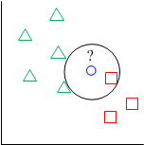
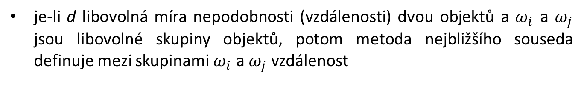
Metoda nejbližšího souseda
je-li d libovolná míra nepodobnosti (vzdálenosti) dvou objektů a $ω_{i}$ a $ω_{j}$ jsou libovolné skupiny objektů, potom metoda nejbližšího souseda definuje mezi skupinami $ω_{i}$ a $ω_{j}$vzdálenost
x₂
pacienti
kontroly
testovací subjekt
→ testovací subjekt zařadíme do třídy, ze které je jeho nejbližší soused
x₁
výhody a nevýhody použití této metody pro klasifikaci:
+ žádné předpoklady o rozložení
- citlivé na odlehlé hodnoty
- zpravidla nevhodné při nevyvážených počtech objektů ve skupinách

Slide 45
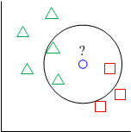
Metoda k nejbližších sousedů
zobecněním metody nebližšího souseda
definována vztahem tzn. vzdálenost dvou
shluků je definována součtem nejkratších vzdáleností mezi objekty obou skupin
x₂
pacienti
kontroly
testovací subjekt
→ testovací subjekt zařadíme do třídy, která převažuje mezi jeho k nejbližšími sousedy
x₁
výhody a nevýhody použití této metody pro klasifikaci:
+ žádné předpoklady o rozložení
+ méně citlivé na odlehlé hodnoty
- zpravidla nevhodné při nevyvážených počtech objektů ve skupinách

Slide 46
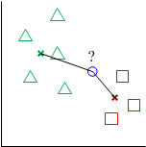

Centroidová metoda
vychází z výpočtu centroidů pro jednotlivé třídy $ω_{i}$ a $ω_{j}$
při klasifikaci: zařazení subjektu do třídy s nejbližším centroidem
x₂
pacienti
kontroly
testovací subjekt
centroid pacientů
centroid kontrol
x₁
výhody a nevýhody použití této metody pro klasifikaci:
+ žádné předpoklady o rozložení
+ méně citlivé na odlehlé hodnoty než metoda nejbližšího souseda
+ nebývá problém při nevyvážených počtech objektů ve skupinách

Slide 47
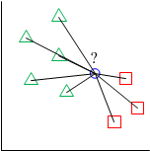
Metoda průměrné vazby
vzdálenost dvou tříd je průměrná vzdálenost mezi všemi obrazy těchto tříd
při klasifikaci: zařazení subjektu do skupiny s nejmenší průměrnou vzdálenosti od všech obrazů dané skupiny
x₂
pacienti
kontroly
testovací subjekt
x₁
výhody a nevýhody použití této metody pro klasifikaci:
+ žádné předpoklady o rozložení
+ méně citlivé na odlehlé hodnoty než metoda nejbližšího souseda
+ nebývá problém při nevyvážených počtech objektů ve skupinách
- časově náročnější než centroidová metoda při větším počtu objektů

Slide 48
Klasifikace pomocí hranic

Slide 49
Typy klasifikátorů – podle principu klasifikace
klasifikace pomocí diskriminačních funkcí:
  diskriminační funkce určují míru příslušnosti
  k dané klasifikační třídě
  pro danou třídu má daná diskriminační
  funkce nejvyšší hodnotu
klasifikace pomocí min. vzdálenosti od etalonů klasif. tříd:
  etalon = reprezentativní objekt(y) klasifikační třídy
  počet etalonů klasif. třídy různý – od jednoho vzorku
  (např. centroidu) po úplný výčet všech objektů dané
  třídy (např. u klasif. pomocí metody průměrné vazby)
klasifikace pomocí hranic v obrazovém prostoru:
  stanovení hranic (hraničních ploch) oddělujících
  klasifikační třídy
x₂
x₁
x₂
?
x₁
x₂
?
x₁

Slide 50
Motivace
2-rozměrný prostor
3-rozměrný prostor
x₂
x₃
x₁
x₁
x₂
Hranice je nadplocha o rozměru o jedna menší než je rozměr prostoru
ve 2-rozměrném prostoru je hranicí křivka (v lineárním případě přímka)
v 3-rozměrném prostoru plocha (v lineárním případě rovina)
Hranice je tedy dána rovnicí: $h\left(x\right)=w^{T}x+w_{0}=0$
Výpočet hranice různými metodami (např. Fisherova LDA, SVM, perceptron,
metoda nejmenších čtverců apod.)
Notes:
než budeme probírat jednotlivé metody, které nám umožní vypočítat hranici, připomeneme si souvislost...

Slide 51

Souvislost klasifikace pomocí diskriminačních funkcí s klasifikací pomocí hranic
Hranice mezi dvěma sousedními třídami ω₁ a ω₂ je určena průmětem průsečíku funkcí g_{r}(x) a g_{s}(x), definovaného rovnicí g_{r}(x) = g_{s}(x), do obrazového prostoru, tzn.
$h\left(x\right)=$ g₁(x) – g₂(x) = 0
g(x)
g₁(x)
g₂(x)
w₁
x_{H}
w₂
x
hraniční bod

Slide 52
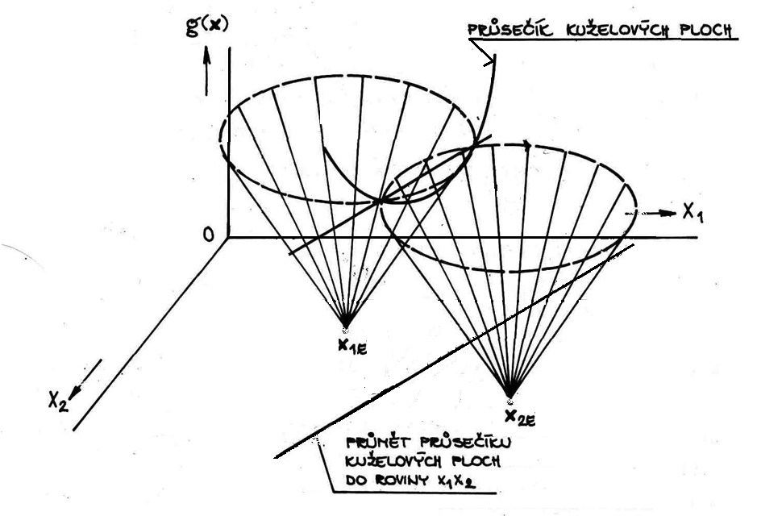
Souvislost klasifikace podle minimální vzdálenosti s klasifikací pomocí hranic
body se stejnou vzdáleností od etalonů leží na kuželových plochách, které se protínají v parabole, jejíž průmět do obrazové roviny je přímka
tato hraniční přímka mezi klasifikačními třídami je vždy kolmá na spojnici obou etalonů a tuto spojnici půlí
Notes:
$h\left(x\right)=w^{T}x+w_{0}=0$ - w₀ je ten výraz dělený dvěma atd.
souvislost s klasifikací podle diskr. fcí – v tištěných skriptech (nakreslit na tabuli „obrácené“ kužele)

Slide 53
Souvislost jednotlivých principů klasifikace - shrnutí
Hranice mezi klasifikačními třídami jsou dány průmětem diskriminačních funkcí do obrazového prostoru.
Klasifikace podle minimální vzdálenosti definuje hranici, která je kolmá na spojnici etalonů klasifikačních tříd a půlí ji.
Princip klasifikace dle minimální vzdálenosti vede buď přímo, nebo prostřednictvím využití metrik podobnosti k definici diskriminačních funkcí a ty dle prvního ze zde uvedených pravidel k určení hranic mezi klasifikačními třídami.

Slide 54
Fisherova lineární diskriminace
jiný název: Fisherova lineární diskriminační analýza (FLDA)
použití pro lineární klasifikaci
princip: transformace do jednorozměrného prostoru tak, aby se třídy od sebe maximálně oddělily
x₂
pacienti
projekce 3
kontroly
centroid pacientů
centroid kontrol
projekce 2
x₁
projekce 1
předpoklad: vícerozměrné normální rozdělení u jednotlivých skupin
Notes:
ukázat projekci 1 a 2 – která je lepší? projekce 1 – větší vzdálenost centroidů x projekce 2 – menší SD → nejlepší je kombinace
FLDA lze odvodit pomocí Lagrangovy metody neurčitých koeficientů – v tištěných skriptech

Slide 55

Fisherova lineární diskriminace – princip
x₂
pacienti
projekce 3
kontroly
centroid pacientů
centroid kontrol
projekce 2
x₁
projekce 1
podstatou FLDA tedy projekce do 1-D prostoru tak, že chceme:
  maximalizovat vzdálenost skupin
  minimalizovat variabilitu uvnitř skupin
$$J\left(w\right)=\frac{{\left({\overline{y}}_{D}−{\overline{y}}_{H}\right)}^{2}}{s_{D}^{2}+s_{H}^{2}}$$
Fisherovo diskriminační kritérium je tedy ve tvaru:
kde $s_{D}^{2}$ a $s_{H}^{2}$ jsou rozptyly uvnitř třídy pacientů resp. kontrol po projekci do 1-D prostoru a ${\overline{y}}_{D}$ a ${\overline{y}}_{H}$ jsou projekce centroidu třídy pacientů resp. kontrol

Slide 56
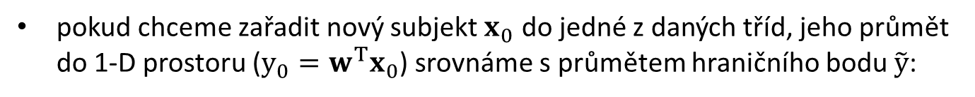
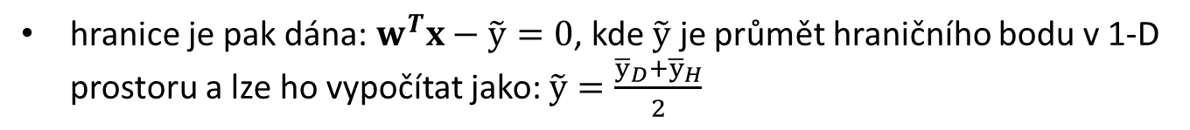
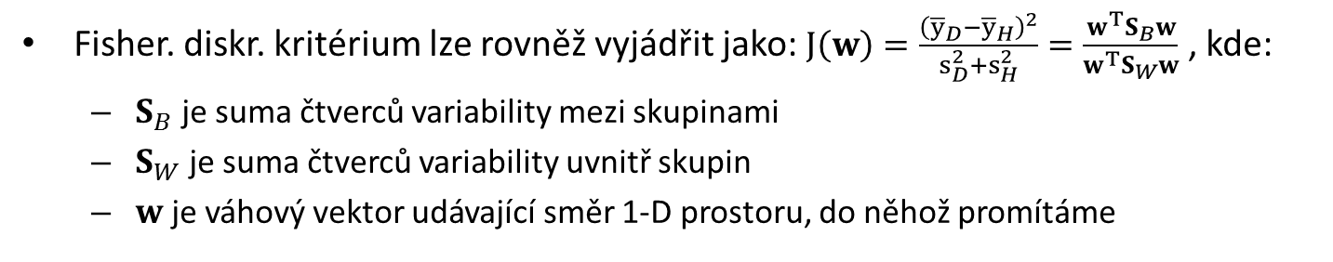
Fisherovo diskriminační kritérium – úpravy, výpočet
Fisherovo diskriminační kritérium: $J\left(w\right)=\frac{{\left({\overline{y}}_{D}−{\overline{y}}_{H}\right)}^{2}}{s_{D}^{2}+s_{H}^{2}}$
Fisher. diskr. kritérium lze rovněž vyjádřit jako: $J\left(w\right)=\frac{{\left({\overline{y}}_{D}−{\overline{y}}_{H}\right)}^{2}}{s_{D}^{2}+s_{H}^{2}}=\frac{w^{T}S_{B}w}{w^{T}S_{W}w}$ , kde:
  $S_{B}$ je suma čtverců variability mezi skupinami
  $S_{W}$ je suma čtverců variability uvnitř skupin
  $w$ je váhový vektor udávající směr 1-D prostoru, do něhož promítáme
z čehož po úpravách vypočteme váhový vektor $w$ jako: $w \sim S_{W}^{−1}\left({\overline{x}}_{D}−{\overline{x}}_{H}\right)$
hranice je pak dána: $w^{T}x−\tilde{y}=0$, kde $\tilde{y}$ je průmět hraničního bodu v 1-D prostoru a lze ho vypočítat jako: $\tilde{y}=\frac{{\overline{y}}_{D}+{\overline{y}}_{H}}{2}$
pokud chceme zařadit nový subjekt $x_{0}$ do jedné z daných tříd, jeho průmět do 1-D prostoru ($y_{0}=w^{T}x_{0}$) srovnáme s průmětem hraničního bodu $\tilde{y}$:
Pokud $y_{0}<\tilde{y}$ (přičemž ${\overline{y}}_{H}<\tilde{y}$), subjekt zařadíme do skupiny kontrolních subjektů
Pokud $y_{0}>\tilde{y}$ (přičemž ${\overline{y}}_{H}<\tilde{y}$), subjekt zařadíme do skupiny pacientů

Slide 57



Souvislost lineární diskriminační analýzy s logistickou regresí
stejně jako lineární diskriminační analýzu lze i logistickou regresi použít pro zařazení objektů/subjektů do hodnocených skupin
  hlavním cílem logistické regrese je ale identifikace vztahů mezi spojitými či binárními prediktory a binárním endpointem (výskyt onemocnění, úmrtí, komplikace atd.) a jejich popis pomocí poměru šancí (odds ratio)
  logistická regrese patří do skupiny zobecněných lineárních modelů
výstupy logistické regrese:
Notes:
souvislost s lineární regresí – pro 2 třídy stejné výsledky LDA jako lineární regrese
logistická regrese je využívaná více proto, že potom odhady nejsou nad 1 a pod 0 (na rozdíl od lineární regrese)

Slide 58
Poděkování
Příprava výukových materiálů předmětu
„DSAN02 Pokročilé metody analýzy dat v neurovědách“
byla finančně podporována prostředky projektu FRMU
č. MUNI/FR/0260/2014 „Pokročilé metody analýzy dat
v neurovědách jako nový předmět na LF MU“

